Slide 1
STRATEGI ADVOKASI
BAHARUDDIN ANDANG

Slide 2
Bagaimana menentukan strategi advokasi?

Slide 3
SIAPA SASARAN ADVOKASI ?
ADVOKASI TERHADAP PIHAK-PIHAK UTAMA
Pengambil Keputusan
Kelompok penentang/ menolak
Sekutu dan teman
Masyarakat penerima manfaat
Ukuran (jumlah), lokasi, jenis kelamin
Pengetahuan tentang. masalah/ Isyu advokasi
Saluran untuk mencapai pengambilan keputusan
Keahlian2 khusus
Political standing pengambil keputusan atas
masalah2
Apakah pengambil keputusan mendukung
pemecahan issu
ANALISIS
STAKEHOLDERS

Slide 4
Langkah-Langkah Untuk Membuat Strategi Advokasi
Tentukan ‘Isu Utama’ sebagai bahan dasar dari pembuatan strategi
Apa ‘Hasil Utama’ yang kita inginkan terjadi?
Apakah ada ‘Hasil Jangka Pendek’ ?
Siapakah ‘stakeholders’ dan bagaimana posisi mereka terhadap isu ini? (Stakeholder analysis)

Slide 5
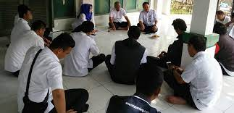
5. Jalur Komunikasi dan strategi
Media; executive brief; debat publik; audiensi dengan DPR/DPRD; FGD, dll
6. Pastikan suara dari pemegang hak disampaikan dalam bentuk ‘asli’ nya (partisipasi), testimoni.
7. Perluas dukungan dari para ‘stakeholders’
8. Buat ‘momentum’ dari temuan/ fakta
9. Monitor dan evaluasi

Slide 6
Dimana dan kapan pelaksanaan advokasi?
FORMAL SETTING
Rapat, seminar, konferensi dll.
INFORMAL SETTING
Pertemuan umum, festival, event olahraga, di rumah dsb
LANGSUNG
Rapat, surat, media dll.
TIDAK LANGSUNG
Melalui kolega mereka, teman, isteri dll.

Slide 7
Bagan Advokasi Terpadu
Pemantauan/Monitoring
-Lobbi
-Negosiasi
-Presentasi
-Petisi-resolusi
-Lancarkan tekanan.
Kumpulkan data / info kebijakan
Analisis Kebijakan
Pengaruhi
Pembuat &
Pelaksana
Kebijakan
Pilih Isyu
Strategis,
Kemas semenarik
mungkin
Perubahan
Kebijakan
Publik
Persiapan &
Pelaksanaan
Bentuk
Jejaring
Inti
Identifikasi
Stakeholders/
Mitra
-Mobilisasi
-Seminar
-Kampanye
-Penggunaan
Media:
siaran, jajak
pendapat, debat
Pengaruhi
Pembuat Opini
& Media Massa
Perencanaan Strategis
Evaluasi/Penilaian

Slide 8
TEKNIK DAN KIAT ADVOKASI
Lobbi politik
Negosiasi
Dialog
Seminar/presentasi
Debat
Mobilisasi massa
Petisi/resolusi
Pengembangan kelompok peduli
Penggunaan Media Massa

Slide 9
PENEGASAN
Setiap advokator harus memahami posisinya dalam kerangka dasar advokasi.
Setiap advokator harus mampu memunculkan isu-isu aktual menjadi isu-isu strategis.
Setiap advokator harus menguasai strategi dan mampu melakukan advokasi secara ‘JITU’.

Slide 10
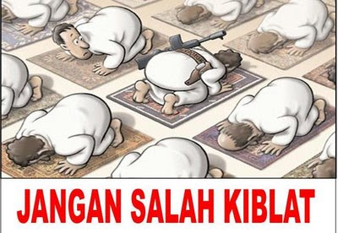
Jangan Salah Arah
Terima kasih

